Slide 1


Robert Golenvaux, chargé de relations senior
Bernard Michaux, directeur adjoint Wallonie
Analyse sectorielle des hôpitaux
généraux sur base du modèle MAHA
MAHA 2015 – exercice comptable 2014
Séminaire 2016
Association franophone des médecins chefs

Slide 2
Contenu
Etude sectorielle 2011 - 2014
>
Echantillon
Bilan et ratios financiers
>
Données d’investissement
Compte de résultats
>
_{B}udget des moyens financiers
Activité des services
>
Données d’activité & personnel
>
Test combiné - conclusions
>

Slide 3
Echantillon 2014 = Secteur
Composition
Données de base
→ Périmètre = activités hospitalières (H.G.)
→ Données comptables + détaillées (aussi analytique)
→ Données extra-comptables (effectif pers., rétrocession honoraires, …)
Critères de regroupement
→ Régions
→ Statut: privé / public
→ Hôpitaux Académiques
(pas dans les chiffres des HG)
Aspects statistiques
→ Moyenne “agrégée” (≠ moyenne de ratios), médiane, …
→ Analyse temporelle:
2013 - 2014 / 2011 - 2014
Référence:
Données FINHOSTA

Slide 4
Hôpitaux généraux repris dans MAHA
Echantillon
100
%
Statut
Privé
Public
Total
Nombre
Entités
Lits
Entités
Lits
Entités
Lits
Flandre
39
17 233
38 %
13
8 290
18 %
52
25 523
Wallonie
17
8 303
18 %
16
6 585
15 %
33
14 888
Bruxelles
3
2 345
5 %
4
2 153
5 %
7
4 498
TOTAL
59
27 881
33
17 028
92
44 909
62
%
38
%

Slide 5
Analyse sectorielle des hôpitaux généraux sur base du modèle MAHA
Eléments clés abordés
Bilan: solvabilité (degré d’indépendance financière) et taux endettement (financement externe)
Compte de résultats: cash flow (trésorerie) - free cash flow= marge autofinancement
L’évolution des activités et le contrôle des masses salariales
Synthèse: une combinaison de critères

Slide 6
Contenu
Etude sectorielle 2011 - 2014
>
Echantillon
Bilan et ratios financiers
Situation patrimoniale
>
Compte de résultats
>
_{B}udget des moyens financiers
Activité des services
>
Données d’activité & personnel
>
Test combiné - conclusions
>

Slide 7
Bilan et ratios financiers =>situation patrimoniale
Données bilan Rubriques - actif
92 HG / moyenne agrégée
Actif= emplois
Actifs immobilisés
+ 8,1 %
Absol.: x 1 000 000 EUR
2013
2014
+
709
mio EUR,
Actifs immobilisés
8 739
9 448
Immob. corporelles
8 512
9 213
Terr. & bâtiments
- terr. & bâtiments
5 805
6 575
+ 13,3 %
- équip. médical
793
761
+
770
mio EUR,
- équip. non-médical
542
538
- immob. en cours
1 152
1 116
Actifs circulants
7 745
8 330
Créances > 1 an
956
1 035
Créances sur prestations
3 708
3 847
- patients
448
452
- organismes assureurs
2 901
2 997
- rattrapages
268
310
- médecins
80
79
mio EUR,
+ 7,9 %
Placements & liquidités
2 167
2 474
+
1294
TOTAL
16 484
17 778
Wallonie Bruxelles
Total bilan : 6.921 => 7.305 (41%) soit + 5,54 %
Actifs immobilisés: 3.934 => 4.191 soit + 6,53 %
Terrains et bâtiments 2.470 => 2.914 soit + 17,97 %
Matériel médical 364 => 357 soit – 1,83 %

Slide 8
Bilan et ratios financiers
Données bilan Rubriques – passif => ressources
92 HG / moyenne agrégée
Absol.: x 1 000 000 EUR | Passif | 2013 | 2014
Capitaux propres |  | 5 559 | 6 003
Subsides d’invest. |  | 1 954 | 2 154
Provisions |  | 1 119 | 1 048
Dettes long terme |  | 5 008 | 5 765
Dettes fin. à LT |  | 4 839 | 5 450
- établ. de crédit |  | 4 357 | 4 954
Dettes court terme |  | 4 593 | 4 759
Dettes LT à échéance |  | 520 | 554
Dettes fin. CT |  | 369 | 404
Fournisseurs |  | 1 194 | 1 261
Rattrapages |  | 333 | 371
Rémunérations et C.S |  | 925 | 905
Comptes de régularis. |  | 204 | 202
TOTAL |  | 16 484 | 17 778
Subsides d’invest.
+ 10,2 %
+
200
mio EUR,
Dettes long terme
757
mio EUR,
+15,1 %
+
mio EUR,
+7,9 %
+
1294
Wallonie Bruxelles
Total Bilan : 6.921 => 7.305 soit + 5,54 %
Capitaux propres : 1.792 => 1.950 soit + 8,81 %
Subsides en capital : 636 => 729 soit + 14,53 %
Dettes Long terme : 1.839 => 1.997 soit + 8,60 %

Slide 9
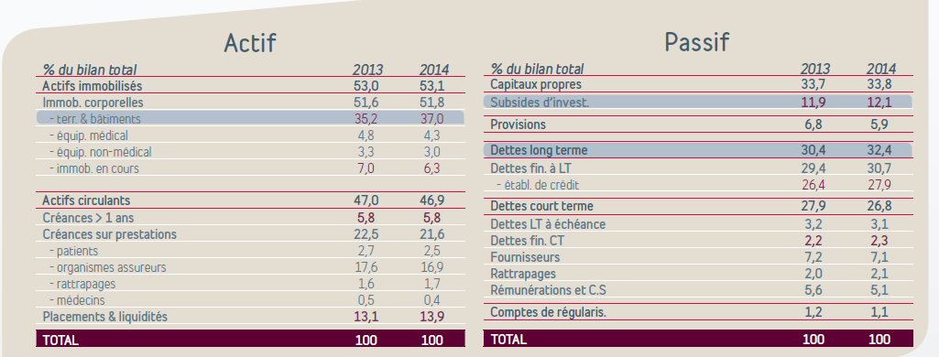
Bilan et ratios financiers
Données bilan Rubriques actif - passif
92 HG / moyenne agrégée
Structure saine
Wallonie Bruxelles
2013 2014 2013 2014
Terrain et bâtiments 35.69 39.89
Matériel médical 5.26 4.89
Capitaux propres : 25.89 26.69
Subsides en capital : 9.20 9.98
Dettes Long terme : 31.75 34.10

Slide 10
Bilan et ratios financiers
Analyse de 2 dimensions financières
→
La solvabilité
Le taux d’endettement
→

Slide 11
Bilan et ratios financiers
Solvabilité
92 HG / moyenne agrégée
Actif
Passif
Capitaux propres 33,8 %
Solvabilité
Actifs immobilisés
Fonds de tiers LT
Actifs circulants
Dettes CT
La solvabilité
= indicateur de l’indépendance financière

Slide 12
Bilan et ratios financiers
Solvabilité
Echantillon 92 HG / moyenne agrégée
Evolution solvabilité en % bilan
Valeur Cible = 25%
37,8
38,2
40,2
40,2
33,0
32,9
33,7
33,8
24,6
23,9
22,4
22,5
Global Privé Public
2011
2012
2013
2014
Wallonie Bruxelles
2011 25,80 %
2012 26,19 %
: 25,89 %
: 26,69 %

Slide 13





Bilan et ratios financiers
Fonds propres subsides d’investissements excl. (%)
Evolution en % bilan
%
Valeur Cible = 20%
HG
Global
Privé
Public
HA

Slide 14
Bilan et ratios financiers
Analyse de 2 dimensions financières
→
La solvabilité
Le taux d’endettement
→

Slide 15
Bilan et ratios financiers
Taux d’endettement financier
92 HG / moyenne agrégée
Actif
Passif
Actifs immobilisés
Capitaux propres
Taux d’endette-
ment financier
Dettes financ. LT
36,0 %
Dettes LT à échéance
Actifs circulants
Dettes financ. à CT
Le taux d’endettement financier exprime le degré de financement auprès du secteur financier
Dettes CT
Correction taux d’endettement
 | 2013 | 2014 | Δ
Secteur Wal - Bxl | 5.728 2.665 | 6.408 2.847 | +680 +182
34,4 %
financier CRAC-VIPA:

Slide 16
Bilan et ratios financiers
Taux d’endettement financier
Echantillon 92 HG / moyenne agrégée
Evolution taux d’endettement financier en % bilan
40,5
41,9
38,0
37,9
34,8
31,4
36,0
32,6 _{29,6}
33,2
32,7
30,5
Global Privé Public
2011
2012
2013
2014
Wallonie Bruxelles
2011 37,24 %
2012 37,40 %
: 38,50 %
: 39,00 %

Slide 17
Bilan et ratios financiers
Evolution taux d’endettement financier en % bilan
%
HG
Global
Privé
Public
HA

Slide 18
Bilan et ratios financiers
Analyse de 2 dimensions financières
→
La solvabilité
Le taux d’endettement
Données d’investissement
→

Slide 19
Données d’investissement
Détail de l’effort d’investissement du secteur
Investissements bruts / nets (en mia EUR)
1,7
Investissements bruts
1,3
1,4
1,4 mia EUR en 2014
1,2
1,4
0,9
0,7
0,5
0,5
Investissements bruts Amortissements
Financement des investissements
-0,7
-0,8
-0,8
-0,7
Investissements nets
2013
2014
2011
2012
2013
2014
21 %
15 %
Subsides
62 %
76 %
Crédits
17 %
9 %
Auto financement
Chiffres extrapolés |  | 2011 |  | 2012 |  | 2013 |  | 2014
WAL + Bruxelles privé |  | 329.599 |  | 278.182 |  | 318.199 |  | 345.433
Wal + Bruxelles public |  | 221.031 |  | 245.821 |  | 333.878 |  | 235.055
WAL + Bruxelles total |  | 550.630 |  | 524.003 |  | 652.077 |  | 580.488
% wal + brux par rapport total |  | 46% |  | 40% |  | 38% |  | 40%

Slide 20
Données d'investissement interprétation
Deux indicateurs principaux:
Continuité =
Investissements bruts sont-ils
supérieurs aux amortissements?
 | Secteur | Wal Bxl
Investissements bruts /lits | 32.461 | 29.285
OK si ratio > 1
Aussi calcul sur 3 années
Valeur comptable résiduelle
Ancienneté =
Valeur comptable d’acquisition
Si 100% : bien = neuf
Si 0% = bien totalement amorti
Calcul pour # catég. immob.

Slide 21
Données d’investissement continuité ACI
Continuité actifs
immobilisés corporelles
WAL+BX
moy. agr.
50%
moy. agr.
Hôpital
P sect
P Wal
Invest. bruts ACI /
amortissement ACI
1,80
1,36
1,61
Continuité sur 3 ans
1,73
Invest. bruts terr & const. /
amort. sur terr. & const.
2,37
1,50
2,40
Continuité sur 3 ans
2,44
Invest. bruts mat. médical/
amort. sur mat. médical
0,74
0,77
0,75
Continuité sur 3 ans
0,96
Inv. bruts mat. non méd./
amort. sur mat. non méd.
0,86
0,89
0,95
Continuité sur 3 ans
0,97
Approche par hôpital graphique bâtonnets

Slide 22
Continuité terrains et constructions
Les investissements bruts sont-ils supérieurs aux amortissements ?
OK si ratio > 1
Aussi calcul sur 3 années

Slide 23
Continuité matériel médical
Les investissements bruts sont-ils supérieurs aux amortissements ?
OK si ratio > 1
Aussi calcul sur 3 années

Slide 24
Contenu
Etude sectorielle 2011 - 2014
>
Echantillon
Bilan et ratios financiers
>
Données d’investissement
Compte de résultats: flux
>
_{B}udget des moyens financiers
Activité des services
>
Données d’activité & personnel
>
Test combiné - conclusions
>

Slide 25
Compte de résultats
Composantes des produits
et des charges ?
Résultats,
cash flow ?

Slide 26
Compte de résultats
Données (% chiffre aff.)
92 HG / moyenne agrégée
∆
2012-2013
CA: +2,6 %
 | Moy.agrég. % 2014 WB / Secteur |  | Abs.mio Eur 2014 WB Secteur |  | ∆ % abs Secteur (WB)
Produits d’exploit. | 107,59 | 108,2 | 6.599 | 14 685 | + 3,3
Chiffre d’affaires | 100,0 | 100,0 | 6.133 | 13 577 | +3,4 (3,58)
Budget moyens fin. | 38,14 | 38,8 | 2.339 | 5 262 | +3,8 (3,64)
Rattrapage exerc. | -0,23 | -0,3 | -14 | -38 | +179,5
Supplements | 0,78 | 0,6 | 48 | 88 | +9,4
Forfaits | 4,16 | 4,4 | 255 | 596 | -1,8 (-2,65)
Prod. accessoires | 0,,35 | 0,3 | 21 | 41 | +11,4
Prod. pharma | 13,19 | 15,0 | 809 | 2 034 | +3,7 (9,71)
Honoraires | 43,62 | 41,2 | 2,675 | 5 593 | +3,9 (3,63)
Autres prod. expl. | 7,4 | 8,2 | 454 | 1 080 | +2,0
Ach., approv., serv. Achats + var. stock Serv. & biens divers serv. extérieurs pers. mis à dispos. rétrib. médecins | 52,25 20,46 31,8 2,99 0,9 22,96 | 54,6 21,5 33,1 2,6 0,8 24,8 | 3.205 1.255 1.950 179 50 1.376 | 7 417 2 923 4 494 341 107 3 268 | +3,3 +2,5 +3,8 +5,9 -8,9 +4,4 (4,21)
Marge brute | 55,34 | 53,5 | 3.394 | 7 268 | +3,4 (3,66)
BMF: +2,4 %
Honoraires: +2,7 %
Prod. pharma: +0,9 %
Forfaits: +4,4 %

Slide 27
Compte de résultats
Données (% chiffre aff.)
92 HG / moyenne agrégée
CA: croissance +3,4 %
(2012 – 2013: +2,6 %)
 | Moy.agrég. % 2014 WB-Secteur | Abs. mio Eur 2014 WB-Secteur | ∆ % abs Secteur (WB)
Marge brute | 55,34 53,5 | 3.394 7 268 | +3,4 (3,66)
Rémunérations | 46,16 44,5 | 2.831 6 038 | +0,5 (1,06)
Rés. brut exploit. | 7,71 8,1 | 473 1 098 | +20,7 (18,89)
Charges non-décais. | 6,81 6,9 | 418 938 | +14,4
Rés. net exploit. | 0,89 1,2 | 54 163 | +79,4 (67,09)
Produits financiers | 1,17 1,3 | 170 | +28,3
Subs. cap. & int. | 0,91 0,9 | 56 116 | +36,7
Charges financières | 1,45 1,4 | 89 186 | +18,1
Crédits LT | 1,35 1,3 | 83 176 | +20,7
Crédits CT | 0,05 0,0 | 3 4 | -7,6
Résultat courant | 0,61 1,1 | 38 147 | +123 (1389)
Résultat except. | 0,82 0,6 | 50 88 | +45,4
Prod. exerc. ant. | 1,99 1,6 | 122 213 | -0,6
Charges exerc. ant. | 3,01 1,7 | 185 231 | 276,2
Résultat | 1,43 1,7 | 88 235 | +85,5 (85,28)
2012 – 2013
Rémunérations +3,6 %

Slide 28
Budget moyens financiers
Parties de budget par journée justifiée
Partie A
 | 2013 |  | 2014
 | # instit. | 2013 | 2014 | Moyenne | Médiane 25 % 50 % 75 % | ∆ %
Journée glob. | 89 423,47 |  | 436,80 | 433,04 394,79 425,09 450,51 |  | 3,1 %
Glob. hors C2 Partie : | 89 415,32 |  | 429,39 | 424,10 389,62 417,42 436,95 |  | 3,4 %
A1 A2 A3 | 89 35,81 89 3,47 62 1,75 |  | 41,19 3,55 1,63 | 43,37 31,88 38,66 48,67 3,52 3,22 3,42 3,65 1,31 1,31 1,66 2,08 |  | 15,0 % 2,4 % -6,5 %
A1 : part relative BMF
8,2
% (2012)
Sixième réforme de l’Etat
8,5
% (2013)
9,4
% (2014)

Slide 29
Compte de résultats
Composantes des produits
et des charges ?
Résultats,
cash flow ?

Slide 30
Compte de résultats
Evolution résultat exercice => impact sur solvabilité
92 HG / moyenne agrégée
Répartition et évolution
79
75
72
69
> 5 %
Résultat positif
2 - 5 %
1 - 2 %
0 - 1 %
0 - -1%
-1 - -2%
-2 - -5%
Résultat négatif
13
17
> -5%
23
2013
20
2014
2011
2012
 | Nat. 2013 | Nat. 2014 | Wal Bxl | Wal Bxl
CA | 13.125 | 13577 | 5.921 | 6.133
Résultat exercice | 127 | 235 | 47 | 88

Slide 31
Compte de résultats
Evolution résultat courant =>exploitation + résultat financier
92 HG / moyenne agrégée
Répartition et évolution
69
64
66
Résultat positif
52
> 5%
2 - 5%
1 - 2%
0 - 1%
0 - -1%
-1 - -2%
-2 - -5%
Résultat négatif
23
26
> -5%
28
40
2013
2011
2012
2014
 | Nat. 2013 | Nat. 2014 | Wal Bxl | Wal Bxl
CA | 13.125 | 13.577 | 5.921 | 6.133
Résultat courant | 66 | 147 | 3 | 38

Slide 32
Compte de résultat
Evolution résultat courant en % de CA
%
HG
Global
Privé
Public
HA

Slide 33
Compte de résultats
Cashflow / dettes LT à échéance
Capacité de l’hôpital à générer des moyens financiers
(résultat + charges non décaissées —
produits non encaissés)
Cashflow
Dettes LT à échéance dans l’année
Indicateur de la capacité de
remboursement de la dette à LT
_{N}orme: > 1,1 → “Test combiné”

Slide 34
Compte de résultats
Cashflow = trésorerie de l’année
Analyse cashflow réalisé / 92 inst.
Cashflow / dettes
1 009
978
Mio EUR
>1 an éch. <1 an
958
950
2012
2013
2014
540
424
2011
1,77
484
430
Moy. agrég.
2,02
2,15
1,83
2,03
2,01
1,73
1,94
Médiane
520
554
Institutions avec cashflow
474
469
< dettes >1 an éch <1 ^{an}
marge disp
dettes >1 an
échéant <1 an
2012
2013
2014
2011
16
7
8
16
CF > 0
2
1
2
CF négatif
1
2011
2012
2013
2014

Slide 35
Compte de résultats
Cashflow / dette LT à échéance
Evolution 92 HG / moyenne agrégée
Cashflow / dette LT à échéance
2,5
2,5
2,3
2,2 2,2
2,0
2,1
2,0
1,8
1,8 1,8
1,6
1,5
1,5
FL
1,2
1,0
Global
Privé
Public
0,5
0,0
2011
2012
2013
2014

Slide 36
Compte de résultats
Comptabilité analytique
→ Source: Finhosta
→ Marge par centre de frais exprimée:
→ Sélection des 5 centres de frais définitifs + quelques détails
- en % des produits correspondants
- en % du chiffre d’affaires total
→ Services hospitaliers : 200-499
→ Services médico-techniques : 500-829
- Radiologie : 500
- Labo: 510-549
- Physiothérapie : 580
→ Pharmacie : 830-839
→ Consultations : 840-899
→ Activités non hospitalières : 900-999

Slide 37
Compte de résultats
Comptabilité analytique: composantes des centres de frais définitifs
Proportion des centres de frais via le “CA analytique” (revenus + couts ) : 82 HG
41,3 % services hospitaliers 28,7 % services médico-techn.
14 % pharmacie
12,1 % consultations
3,9 % activités non hospitaliers
Moyenne agrégée

Slide 38
Compte de résultats
Comptabilité analytique: résultat par centres de frais définitifs
: services hospitaliers
: services médico-techniques
: Pharmacie
: consultations
: activités non hospitalières
Wal Bx
-1,2%
: services hospitaliers
+2,9%
: services médico-techniques
1,5%
+0,7%
: Pharmacie
-1,2%
: consultations
+0,3%
: activités non hospitalières

Slide 39
Compte de résultats
Comptabilité analytique
Echantillon HG: 2011 - 2014 (moy. agrégée)
Résultat des 5 CF
en % du CA
Contribution des 5 CF au résultat en % du CA | 2011 | 2012 | 2013 | 2014
Résultat en % CA (70) | 1,6 | 1,1 | 0,9 | 1,6
Services hospitaliers | -1,4 | -1,9 | -2,1 | -1,6
Services médico-techn. | 2,7 | 2,7 | 2,6 | 2,5
Pharmacie | 1,1 | 1,2 | 1,1 | 1,1
Consultations | -0,9 | -1,0 | -0,9 | -0,7
Activités non-hospit. | 0,0 | 0,1 | 0,2 | 0,2

Slide 40
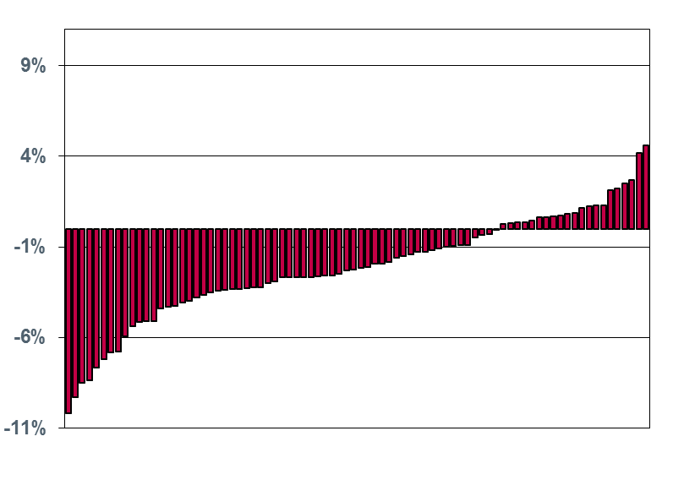
Compte de résultats
Comptabilité analytique
Echantillon HG: 2011 - 2014 (moy. agrégée)
Résultat des 5 CF
Services hospitaliers: contribution au résultat d’exercice
Moyenne agrégée: -1,6 %
Marge par centre de frais
secteur
secteur
wal+brux
2013
2014
2014
services hospitaliers
-4,6
-3,7
-2,1

Slide 41
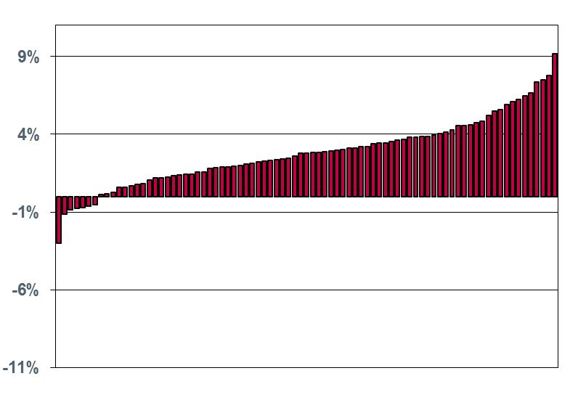
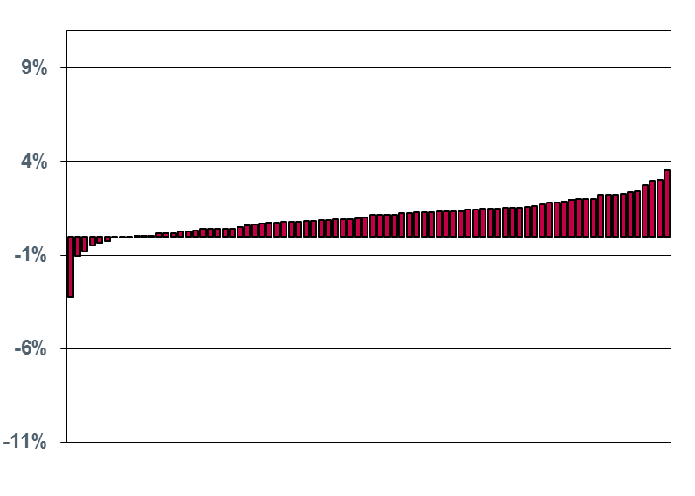
Compte de résultats
Comptabilité analytique
Echantillon HG: 2011 - 2014 (moy. agrégée)
Résultat des 5 CF
Service médico techniques: contribution au résulltat d’exercice => 2,5 %
Pharmacie: 1,1%
Marge par centre de frais
secteur
secteur
wal+brux
2013
2014
2014
médico-tech
8,1
8,2
9,3
16,1
17,4
18,0
12,1
12,5
13,9
-4,9
-1,9
0,2
Marge par centre de frais
secteur
secteur
wal+brux
2013
2014
2014
Pharmacie
6,9
7,1
5,3

Slide 42
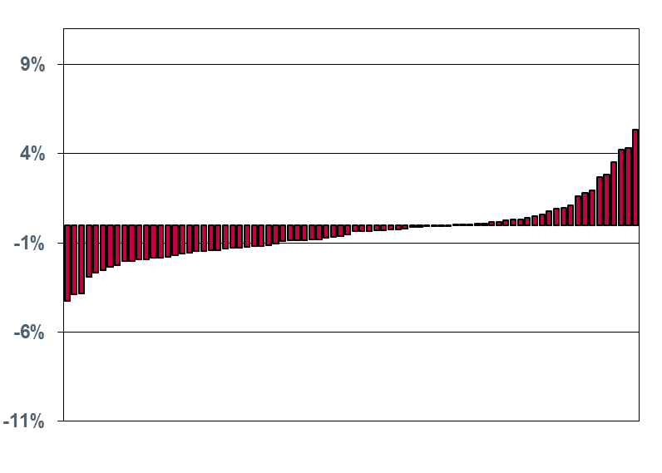
Compte de résultats
Comptabilité analytique
Echantillon HG: 2011 - 2014 (moy. agrégée)
Résultat des 5 CF
Consultations: - 0,7 %
Marge par centre de frais
secteur
secteur
wal+brux
2013
2014
2014
Consultations
-7,7
-5,6
-8,8

Slide 43
Contenu
Etude sectorielle 2011 - 2014
>
Echantillon
Bilan et ratios financiers
>
Données d’investissement
Compte de résultats
>
_{B}udget des moyens financiers
Activité des services
>
Données d’activité & personnel
>
Test combiné - conclusions
>

Slide 44
Activité services
Données
Par type de
3 données de base:
service:
→ le nombre d’admissions
→ C - D
→ le nombre de lits agréés
→ E
_{→ le nomb}re de journées d’hospitalisation
→ G
2 indicateurs d’activité:
→ M
→ taux d’occupation
→ Sp
→ durée de séjour

Slide 45
Activités des services
Lits 2014
 | Secteur |  | WalBruxelles
Total | 44.713 |  | 19.230
CD | 24.541 | 54,88 % | 10.624 | 55,2 %
G | 6.588 | 14,7% | 2.486 | 12,92%
E | 2.171 | 4,85% | 909 | 4,72%
M | 2.939 | 6,57 % | 1.327 | 6,90%
Sp | 4.093 | 9,15% | 1.864 | 9,69%

Slide 46
Activité services
Données
Evolution 2011 - 2014
Lits agréés global
 | 2014
90 institutions | Secteur Tot. & moy. agr. |  | Wal Bxl Tot. & moy. agr.
Nbr lits agréés | 44 753 |  | 19 230 | 42,96%
Nbr jours hosp. | 11 603.110 |  | 4.987.981
Taux occup. | 71,0 % |  | 71,1 %
Durée séjour | 7,17 |  | 7,46
Nbr admissions | 1 617 657 |  | 668.975

Slide 47
Activité services
Données
Evolution 2011 - 2014 HG
Lits C-D
 | Secteur 2014 |  | Wallonie Bruxelles
90 institutions | Tot. & moy. agr. |  | Tot. & moy. agr.
Nbr lits agréés | 24.541 |  | 10.624 | 43,29%
Nbr jours hosp. | 5 908.967 |  | 2.578.767
Taux occup. | 66,0 % |  | 66,5 %
Durée séjour | 5,2 |  | 5,4
Nbr admissions | 1 145.035 |  | 473.748

Slide 48
Activité services
Données
Evolution 2011 - 2014 HG
Lits G
 | 2014 Secteur | 2014 Wallonie Bruxelles
90 institutions | Tot. & moy. agr. |  | Tot. & moy. agr.
Nbr lits agréés | 6 588 |  | 2.486 | 37,73 %
Nbr jours hosp. | 2 134.453 |  | 820.344
Taux occup. | 88,8 % |  | 90,4%
Durée séjour | 21,1 |  | 24,6
Nbr admissions | 101.030 |  | 33.336

Slide 49
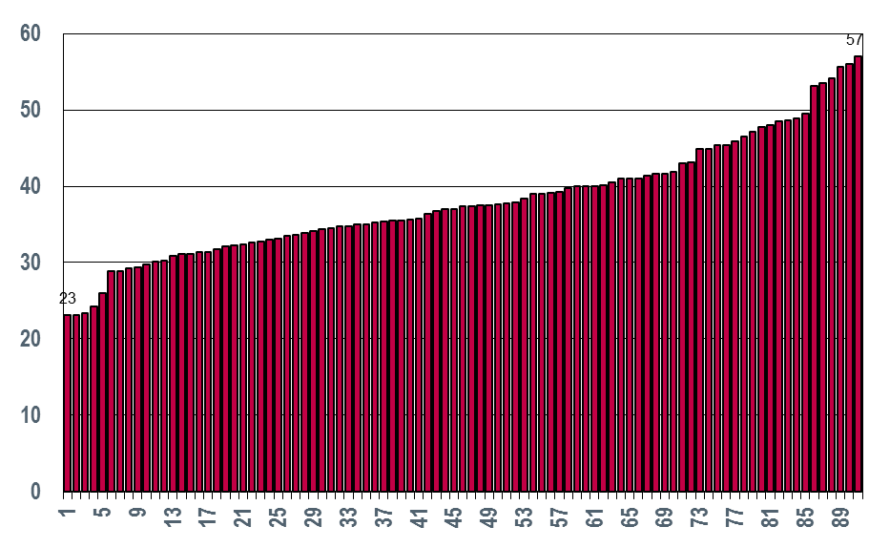
Activité services
Données
Evolution 2011 - 2014
Nombre admissions par lit agréé

Slide 50

Activité services
Durée séjour & occupation
Evolution 2011 - 2014 HG
6 5,8
5,6
5,4
5,2
Service CD
⁸⁰ 69,8 69,1
67,6
66,1
5
60
3,5
Service E
60 53,7
3,3 3,3
3,2
3,1
52,7 50,9
49,1
Durée séjour
3,0
40
Occupation
25
22,9
22,2
21,3 21,1
Service G
¹⁰⁰ 90,1
90,1 90,3
88,8
20
80
5
4,9
4,7 4,7
60
59,8
58,0
55,8
4,5
Service M
53,3
4
50
50
41,4
40,3 40,6 39,2
Service SP
100
83,1 83,5
30
2011 2012 2013 2014
82,3 82,1
80
2011 2012
2013 2014

Slide 51
Activité services
Lits justifiés vs lits agréés
Echantillon 89 HG
Exercice 2014
0,15
0,10
0,05
0,00
-0,05
-0,10
-0,15
-0,20
-0,25
-0,30
-0,35
-8,8 % (moyenne agrégée)
1 5 10 15 20 25
30 35 40 45 50 55 60 65 70 75 80 85 90
institutions

Slide 52
Activité services
Lits justifiés vs lits agréés
Echantillon 89 HG
Exercice 2014
6
4,1
3
0
-3
-6
-9
-8,8
-12
-12,1
-11,5
-15
-13,7
Total E CD&I M G

Slide 53
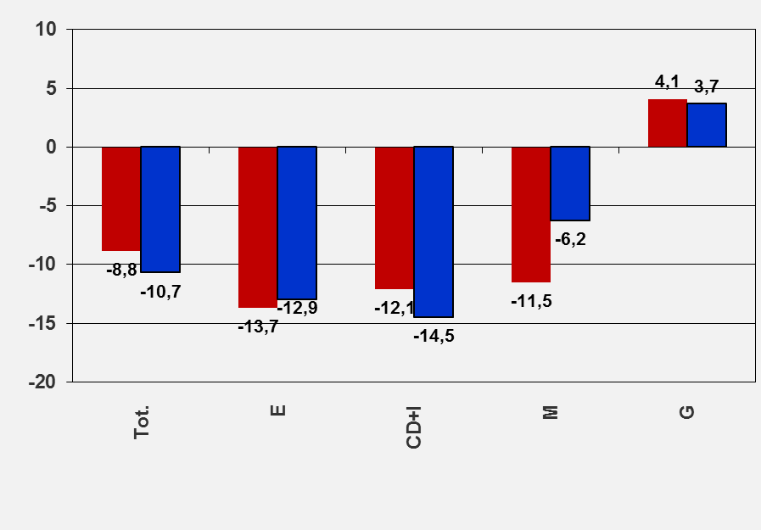
Activité services
Lits justifiés vs lits agréés par indices
Echantillon 89 HG
Secteur
Exercice 2014
Wal Bxl

Slide 54
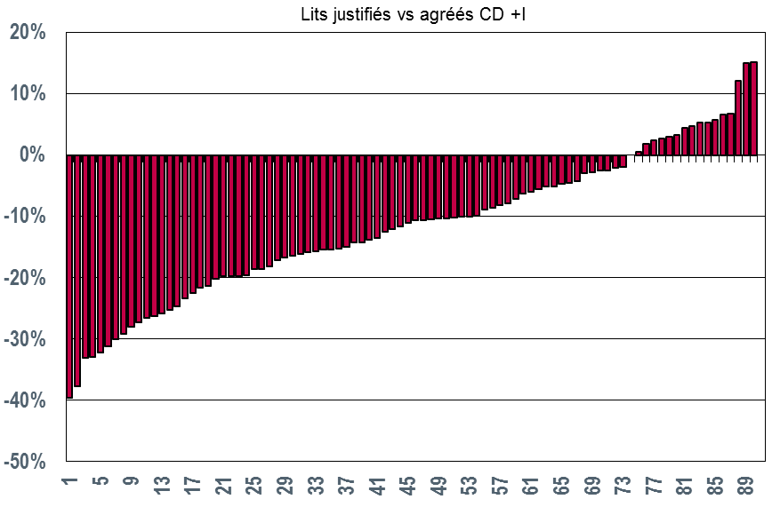
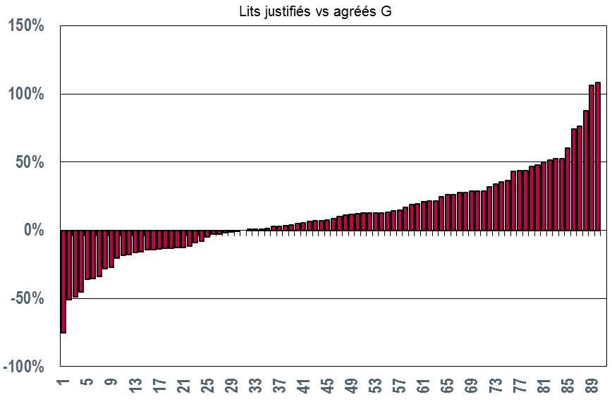
Activité services
Lits justifiés vs lits agréés
Echantillon 89 HG
Lits justifiés vs agréés CD + I
Exercice 2014
Lits justifiés vs agréés G

Slide 55
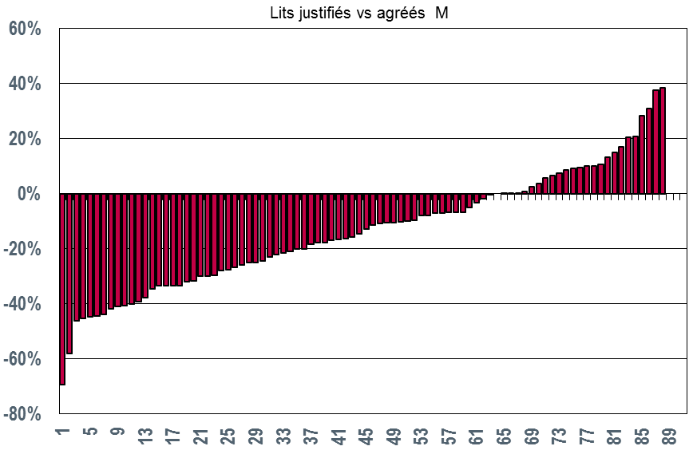
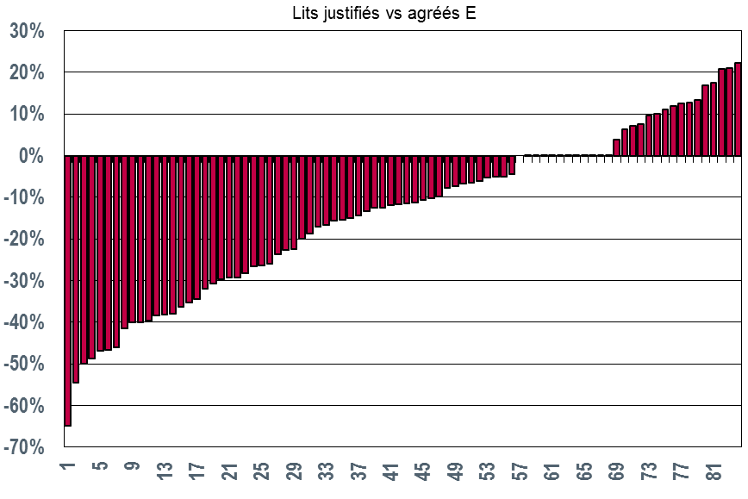
Activité services
Lits justifiés vs lits agréés
Echantillon 89 HG
Lits justifiés vs agréés M
Exercice 2014
Lits justifiés vs agréés E

Slide 56
Activité services
Evolution hospitalisation de jour sur 5 ans
% lits justifiés hôpital. jour & séjour classique ‘inapproprié’
4,0
3,9 %
3,8 %
3,6 %
3,5
3,4 %
3,2 %
3,0
2010
2011
2012
2013
2014
En 2014, proportion varie
de 1,7 % à 10,3 %

Slide 57
Lits justifiés hop. jour chirurgicaux + séj. clas. inap. / # tot. lits justifiés
Echantillon 89 HG / exercice 2014
% hop. jour chirurg (moy. agrég.): 3,90%
Institutions

Slide 58
Contenu
Etude sectorielle 2011 - 2014
>
Echantillon
Bilan et ratios financiers
>
Données d’investissement
Compte de résultats
>
_{B}udget des moyens financiers
Activité des services
>
Données d’activité & personnel
>
Test combiné - conclusions
>
Double approche
Coût - Volume

Slide 59
Compte de résultats
Detail résultat rubrique 62
85 HG / moyenne agrégée
Rémunérations = 44,5 % du CA
58 % personnel soignant
17 % personnel administratif
11 % personnel salarié
11 % personnel paramédical
4 % autre personnel
30
Personnal soignant
26,5
25,0
25,4 25,7
%
rémunérations 2014
25
2011 2012 2013 2014
8
7,5
Personnel administratif
7,2
7,4 7,4
7
2011
2012
5,0
2013 2014
5,0
5
4,9
4,8
Personnel salarié
4
2011 2012 2013 2014
275 personnel soignant
78 personnel administratif
51 personnel salarié
49 personnel paramédical
18 autre personnel
5
4,5
4,6
4,8
4,7
Personnel paramédicals
472 €
rémunérations par journée justifiée 2014
4
2011 2012 2013 2014
2,0
1,9 1,9 1,9 1,9
Autre Personnel
1,5
2011
2012
2013
2014

Slide 60
Données d’activité
Coûts du personnel en 000 €
Evolution 2013 - 2014
 | 2013 |  | 2014
Coûts du personnel | # instit. | moy. agr. | SECTEUR moy. agr. | +/- % | Wallonie Bxl moy. agr.
Coûts du personnel par ETP glob. (mad incl.)* | 85 | 62,75 | 62,55 | -0,3 | 61.05
Par catégorie (mad excl.) par ETP paramed. soign. & infirm. | 90 | 66,02 | 66,23 | 0,3 | 65.42
Par lit & journée (mad incl.) | 85 | 139,33 | 139,67 | 0,3 | 152.310
* par lit just. + SP*
* par journée just. + SP* | 88 | 0,470 | 0,471 | 0,1 | 0,519
* HG caractère univ. excl.

Slide 61
Coût du personnel
Coûts pers. paramed., soign. et infirm. par ETP (x 1000 EUR)
+ 6,43 %
+ 5,49 %
HG
Global
Privé
Public

Slide 62
Données personnel
Coûts du personnel soign. & infirm. par ETP en 000 €
Coût personnel par ETP
HA
HG privés HG publics
Médiane
Moyenne agrégée
Coût personnel par ETP

Slide 63
Données d’activité
Nombre ETP
Evolution 2013 - 2014
 | 2013 |  | 2014
Indicateurs du personnel | # instit. | SECTEUR moy. agr. | SECTEUR moy. agr. | +/- % |  | Wal-Bxl Moy agre
# ETP (personnel mad incl.)
* / lit agréé + SP* | 85 | 2,1 | 2,13 | -0,1 |  | 2,30
* / lit justifié + SP* | 85 | 2,2 | 2,23 | -0,3 |  | 2,49
* pers. soign., inf. & param. / lit agréé + SP | 90 | 1,4 | 1,39 | 0,0 |  | 1,46
* pers. soign., inf. & param. / lit just. + SP | 89 | 1,5 | 1,47 | 0,0 |  | 1,58
* HG caractère univ. excl.

Slide 64
Données personnel
# ETP (m.a.d. incl.) / lit justifié + lits SP (*)
+ 4,18 %
HG
Global
Privé
+ 2,05 %
Public
(*) HG caractère univ. excl.

Slide 65
Données personnel
Nombre ETP soign & infirm (mad incl) par lit justifié (lits SP incl)
Nombre ETP par lit
HA
HG privés HG publics
Médiane
Moyenne agrégée
Nombre ETP par lit

Slide 66
Contenu
Etude sectorielle 2011 - 2014
Echantillon
>
Bilan et ratios financiers
>
Données d’investissement
Compte de résultats
>
_{B}udget des moyens financiers
Activité des services
>
Données d’activité & personnel
>
Test combiné - conclusions
>

Slide 67
Test des clignotants
Méthodologie
Objectifs
Affiner le positionnement de l’hôpital en partant de 14 clignotants de type différent:
3 clignotants de liquidité
4 clignotants de solvabilité
2 clignotants de rentabilité
1 clignotant d’investissement
4 clignotants d’activité
Méthodologie
Score (0 ou 0,5 ou 1) alloué à chaque clignotant en fonction de
normes et de valeurs de marché (percentile, médiane)
Pondération identique pour chaque clignotant
Résultat global du test en %: ∑ scores/# clignotants disponibles

Slide 68
Test des clignotants
Sélection des clignotants
Liquidité
Type
Score
Fonds de roulement et Besoin en fonds de roulement | si FR<0 alors score = 0
 | si FR<BFR alors score = 0,5
 | si FR>BFR alors score = 1
Acid Test (rattrapage exclu) | si ratio >=1 alors score =1
 | si non score =0
Délai de paiement des tiers payants | si ratio<=percentile 75 alors score =1
 | si non score =0
Solvabilité
Type
Score
Fonds Propres, subs. d'invest. Exclus | si ratio >=20% alors score =1
 | si non score =0
Résultat/subsides amortis | si ratio >=1 alors score =1
 | si non score =0
Taux d'endettement | si ratio <=percentile 75% alors score =1
 | sinon score =0
Dettes nettes/total bilan | si ratio<percentile 25 alors score =1
 | si ratio >percentile 75 alors score = 0
 | Si [percentile 25; percentile 75] alors score= 0,5

Slide 69
Test des clignotants
Sélection des clignotants
Rentabilité
Type
Score
Cash flow/dettes>1 an échéant dans l'année | si ratio >=1,1 alors score =1
 | si non score =0
Cash Flow/ chiffre d'affaires | si ratio >percentile 75 alors score = 1
 | si ratio <percentile 25 alors score = 0
 | Si ratio in [percentile 25; percentile 75] alors score= 0,5
Activité
Type
Score
Masse salariale/valeur ajoutée | si ratio < =médiane alors score =1
 | si non score =0
 | si ratio >percentile 75 alors score = 1
Lits justifiés versus lits agréés | si ratio <percentile 25 alors score = 0
 | Si ratio in [percentile 25; percentile 75] alors score= 0,5
Taux d'occupation lits Cd | si ratio >= médiane alors score =1
 | si non score =0
Durée de séjour Cd | si ratio <= médiane alors score =1
 | si non score =0

Slide 70
Test combiné élargi :14 clignotants
Méthodologie
Investissement
Type
Score
Investissement combiné | Si ancienneté<40% et continuité>2
 | ou
 | Si ancienneté in [40%; 60%] et continuité>1,5 alors score =1
 | ou
 | Si ancienneté>60%
 | si non score= 0

Slide 71
Test des clignotants
Résultat des clignotants
Echantillon HG: résultats par type clignotant : 2014
Poids de chaque type de clignotant
Par institution, score varie de 12 % à 92 %

Slide 72
Test des clignotants
Résultat des clignotants
Echantillon HG: résultats par type clignotant : 2013 et 2014

Slide 73
Test combiné élargi : 14 clignotants
Score
Score total 2014

Slide 74
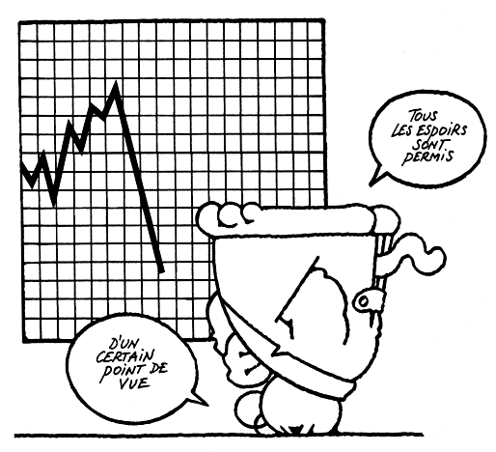


Slide 75
Merci !
Robert Golenvaux, chargé de relations senior
Robert.golenvaux@belfius.be
0475/52.98.47
Bernard Michaux, directeur adjoint Wallonie
Bernard.michaux@belfius.be
0475/52.98.80

